Slide 1

Ciencia, comunidad y cambio climático: la experiencia de formación docente en comunidades costeras de Veracruz (México)
Leonel Zavaleta Lizárraga / Director Ejecutivo
Fondo Golfo de México

Slide 2


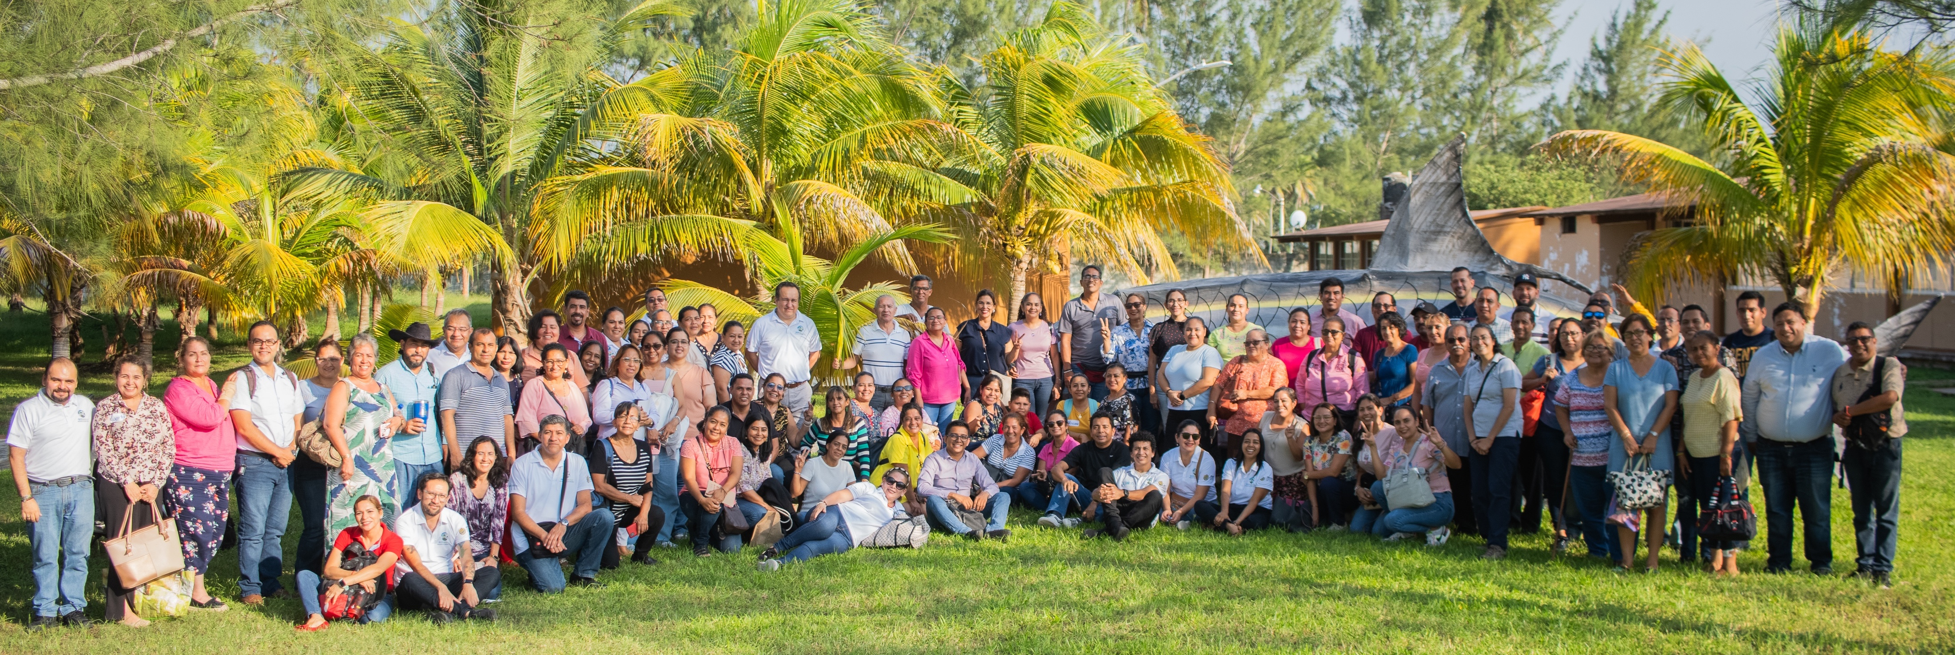


Ciencia, comunidad y cambio climático

Slide 3

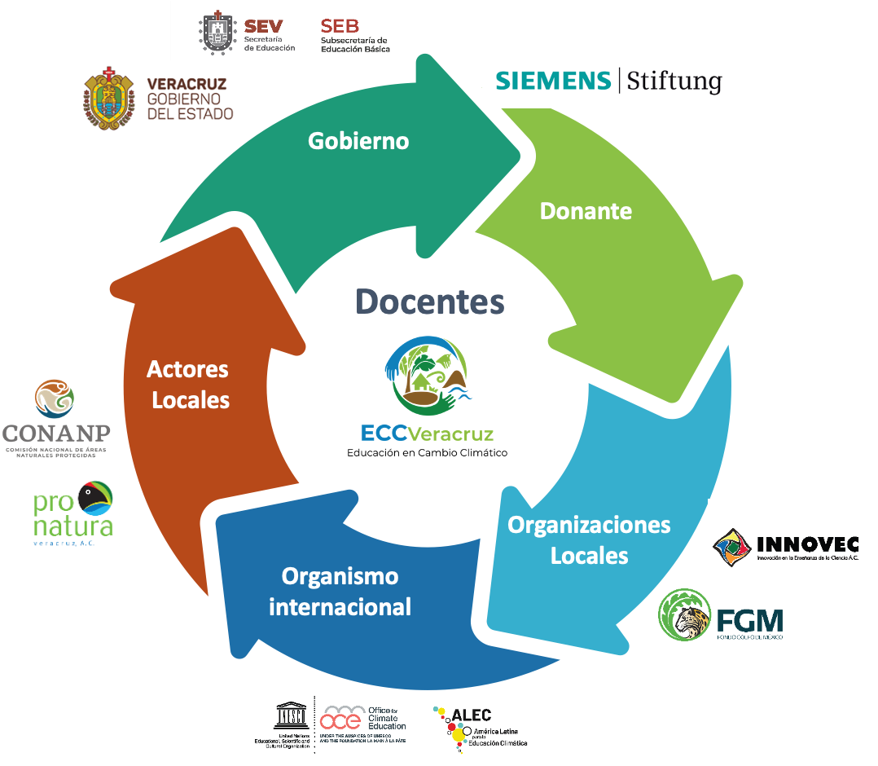

Territorio STEM
Veracruz
Alianzas
Alianza Secretaría de Educación de Veracruz -Subsecretaría de Educación Básica - la Fundación Siemens.
Colaboración SEV - Fondo Golfo de México A.C. (FGM) e Innovación en la Enseñanza de la Ciencia A.C. (INNOVEC).
Recursos educativos abiertos de la Oficina de Educación Climática de la UNESCO.
Apoyo de actores locales: Pronatura Veracruz y la Comisión de Áreas Naturales Protegidas

Slide 4




ECC Veracruz
Objetivo
Desarrollar conocimientos y capacidades profesionales en la comunidad docente de educación básica para la formación de sus estudiantes en la comprensión del fenómeno del cambio climático, sus impactos y consecuencias, así como las acciones para enfrentarlo en sus localidades.
Objetivos específicos
Formar a 800 docentes con la guía de introducción al cambio climático y de suelos.
Formar a docentes en la generación e implementación de proyectos en las escuelas.
Evaluar los conocimientos iniciales y adquiridos
Consolidar una red de instituciones.
Documentar, monitorear, dar seguimiento y evaluar el proyecto.
Realizar materiales de comunicación y difusión.

Slide 5
ECC Veracruz: temas abordados en talleres
Institución | Temas abordados
Secretaría de Educación de Veracruz | Información del proyecto. Seguimiento de las formaciones Proyectos llevados a cabo con docentes de otras regiones y recursos educativos disponibles.
INNOVEC A.C. | La Metodología Indagatoria y Vivencial en la comprensión del cambio climático. Ciclo de aprendizaje. Manual de introducción al cambio climático: 1) componentes del sistema climático, 2) la atmosfera y los gases de efecto invernadero, 3) efecto invernadero natural, 4) los ciclos del agua, el carbono y el nitrógeno en relación con el clima, 5) Procesos que influyen sobre los cambios del clima en escalas de tiempo largas (millones de años) y cortas (décadas o siglos). Manual de océanos y criósfera: 1) importancia del océano y la criósfera en la regulación del planeta, 2) expansión térmica del agua y 3) modelación del incremento del nivel del mar. Eco ansiedad. Huella de carbono.
Fondo Golfo de México A.C. | Cambio climático. Diagnóstico e impactos regionales. Cambio climático. Acciones para enfrentarlo.
Comisión Nacional de Áreas Naturales Protegidas | Taller en San Andrés Tuxtla: Reserva de la Biosfera Los Tuxtlas. Acciones de conservación y educación ambiental. Taller Veracruz: Parque Nacional Sistema Arrecifal Veracruzano. Efectos del cambio climático en los arrecifes coralinos. Taller Vega de Alatorre: Parque Nacional Sistema Arrecifal Veracruzano. Efectos del cambio climático en las tortugas marinas y acciones de educación ambiental en el campamento tortuguero de Lechuguillas. Talleres Tamiahua y Tuxpan: Área de Protección de Flora y Fauna Sistema Arrecifal Lobos Tuxpan. Áreas naturales protegidas: acciones de conservación y educación ambiental.
Pronatura Veracruz A.C. | Taller Alvarado: Acciones de restauración ecológica y educación ambiental en el Sistema Lagunar de Alvarado.

Slide 6
Línea de tiempo
Inicio de 1ª. etapa
Término de talleres
Seguimiento
Mes 2
Jun 2023
Mes 3
Julio 2023
Mes 5
Sept 2023
Mes 6
Octubre 2023
Mes 7
Nov 2023
Mes 9
Enero 2024
Mes 12
Abril 24
Mes 13
Mayo 2024
V Conferencia Internacional de Educación en Cambio Climático
Santiago de Chile
SEV-FGM
Lanzamiento del proyecto
Taller de formadores
Talleres:
1. San Andrés Tuxtla
2. Nanchital
Talleres:
3. Alvarado
4. Veracruz
Talleres:
5. Gutiérrez Zamora
6. Vega de Alatorre
Talleres:
7. Tamiahua
8. Tuxpan
1ª Master Class
2ª. Master Class
Encuentros en escuelas / seguimiento
Conferencia Internacional del Proyecto ALEC
Ciudad de México
III Encuentro Red STEM, Santiago de Chile

Slide 7
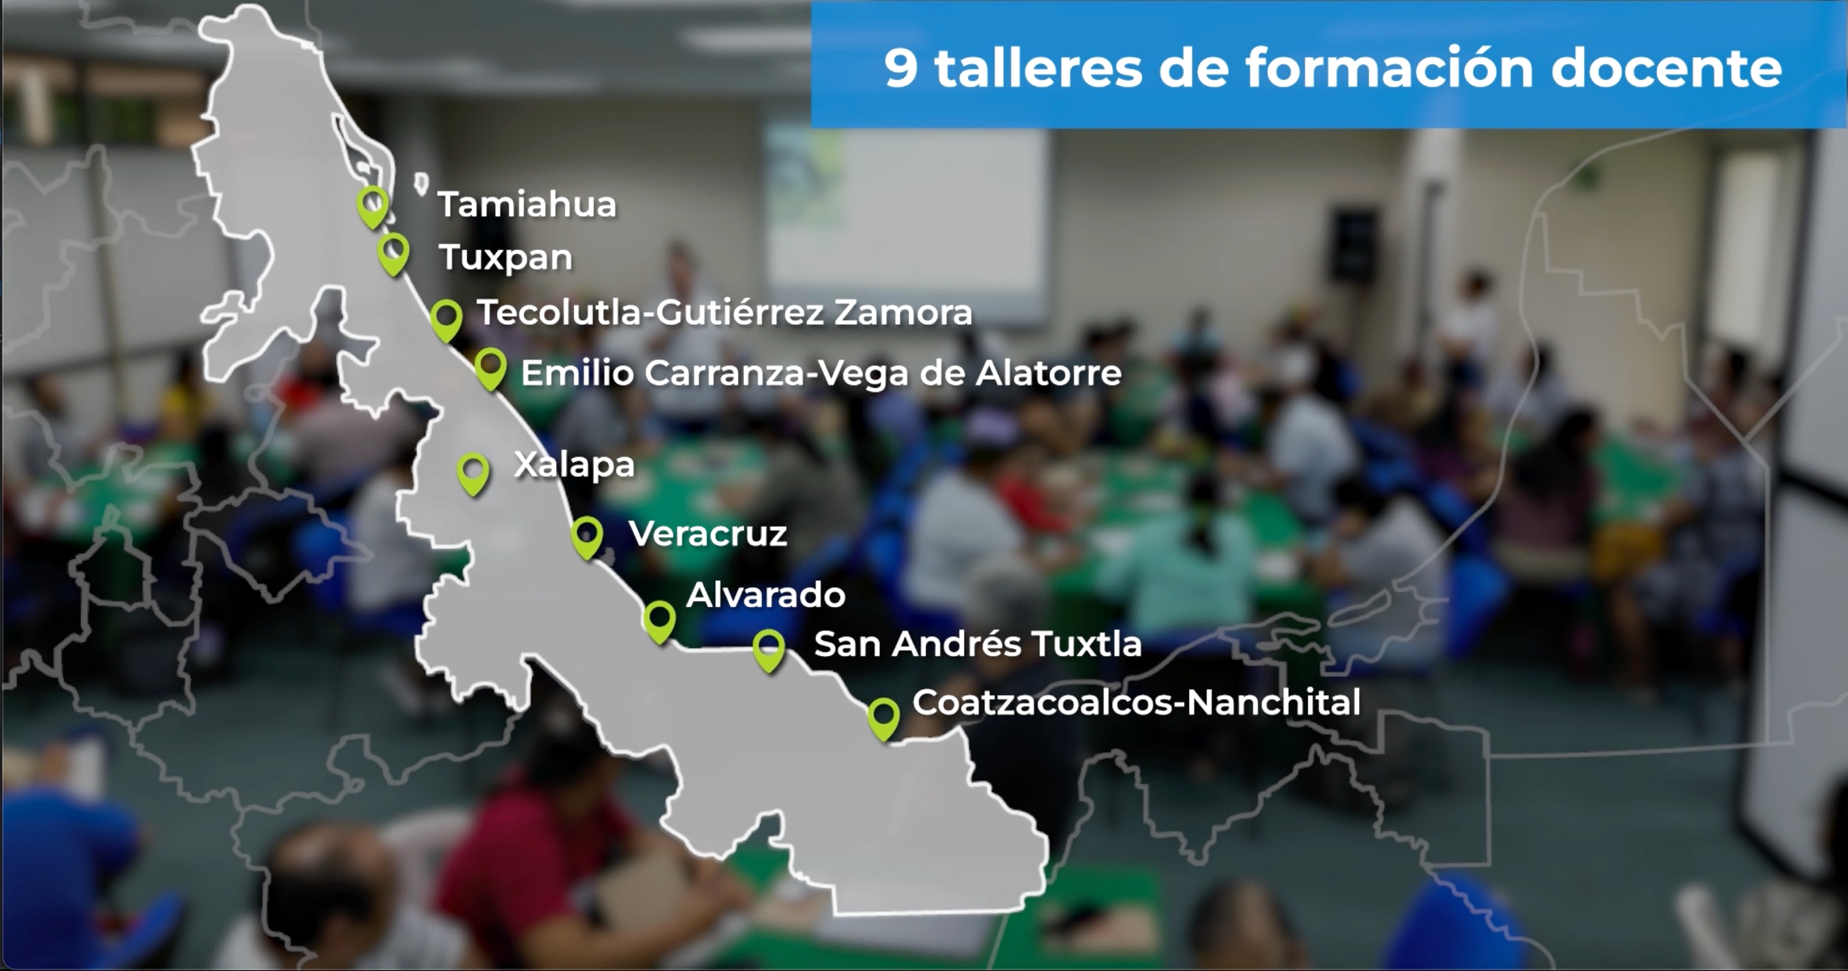
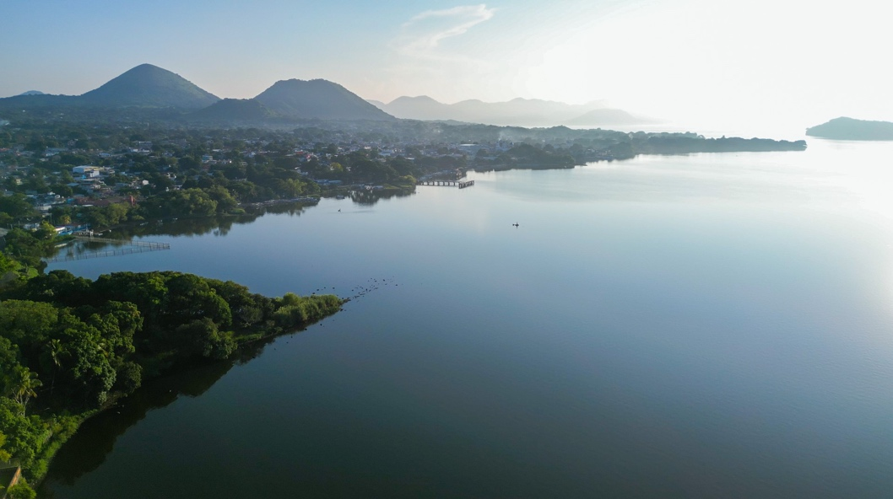
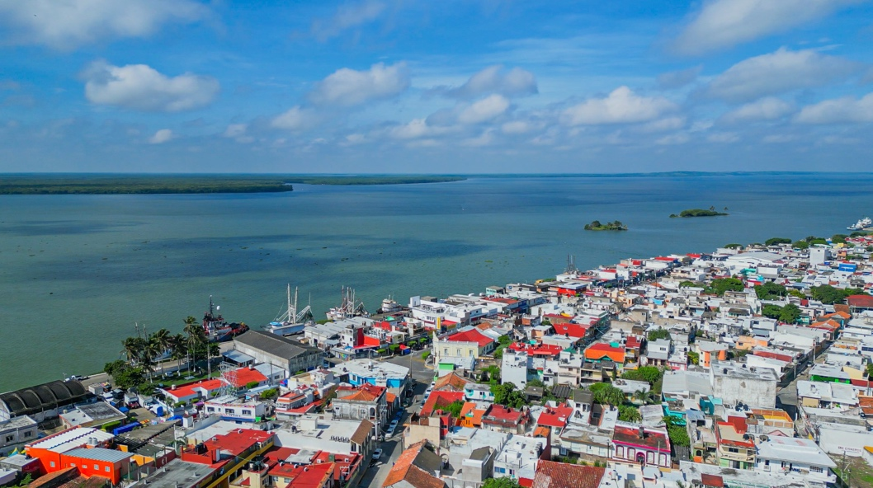
Municipios costeros seleccionados para Talleres de formación
San Andrés Tuxtla, Veracruz (2023).
Alvarado, Veracruz (2023).
Fotografías: SEV. Siemens Stiftung. FGM. Oscar Flores

Slide 8
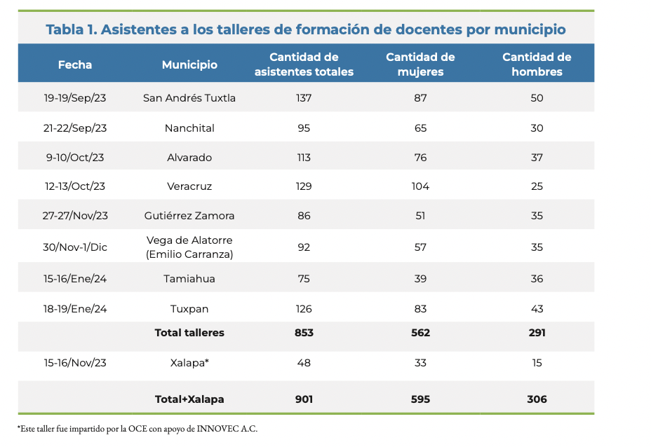
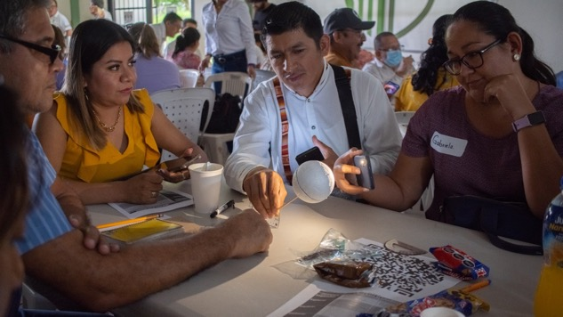
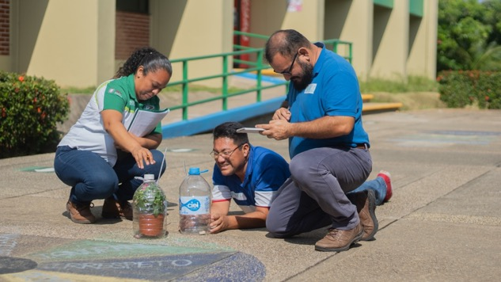
Talleres de formación
Taller San Andrés Tuxtla, Veracruz ( Sep. 2023).
Taller Nanchital, Veracruz ( Sep. 2023).
Fotografías: SEV. Siemens Stiftung. FGM. Julio Hiram Luna

Slide 9
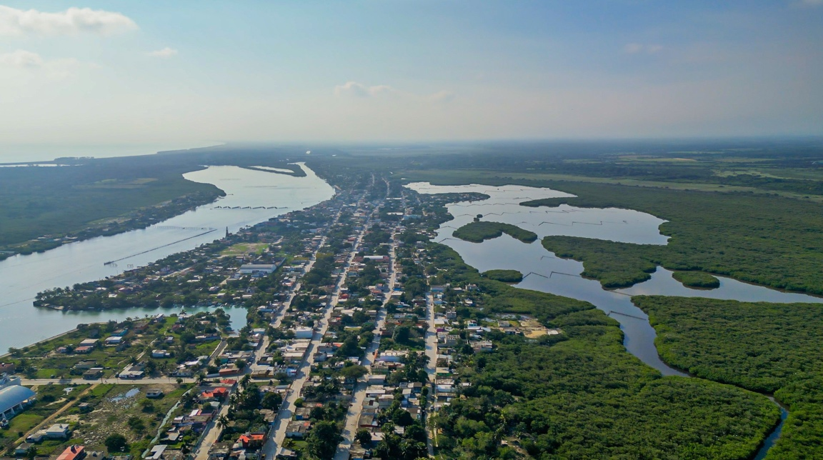
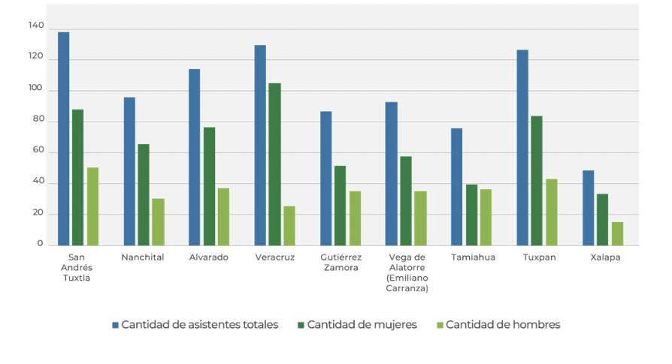
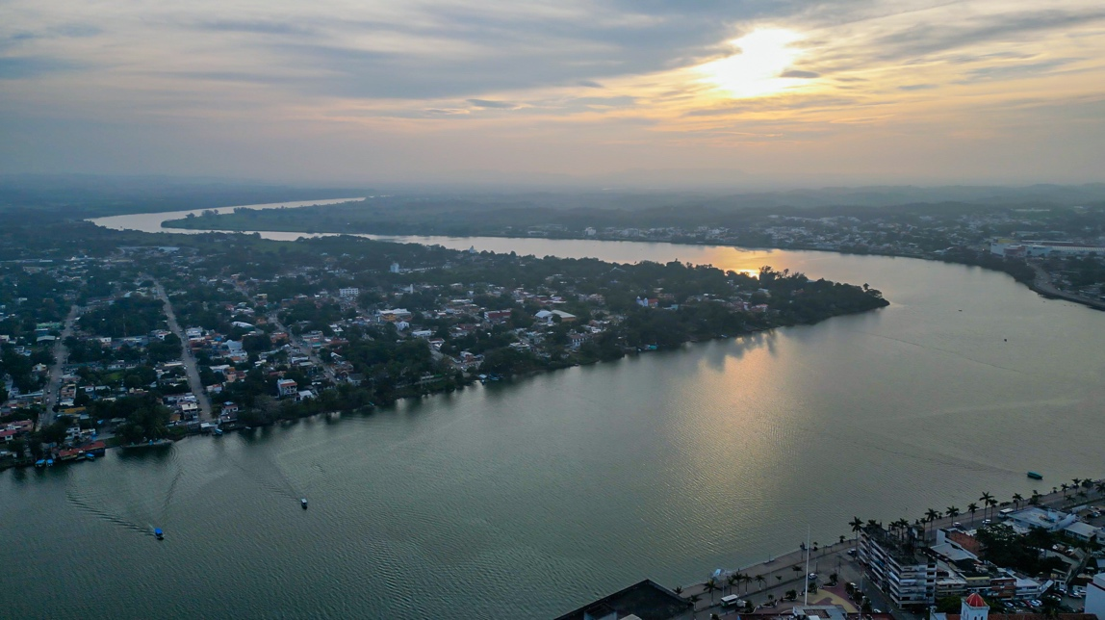
Talleres de formación
Cantidad de docentes por sede
Tamiahua, Veracruz (2024).
Tuxpan, Veracruz (2024).
Fotografías: SEV. Siemens Stiftung. FGM. Oscar Flores

Slide 10
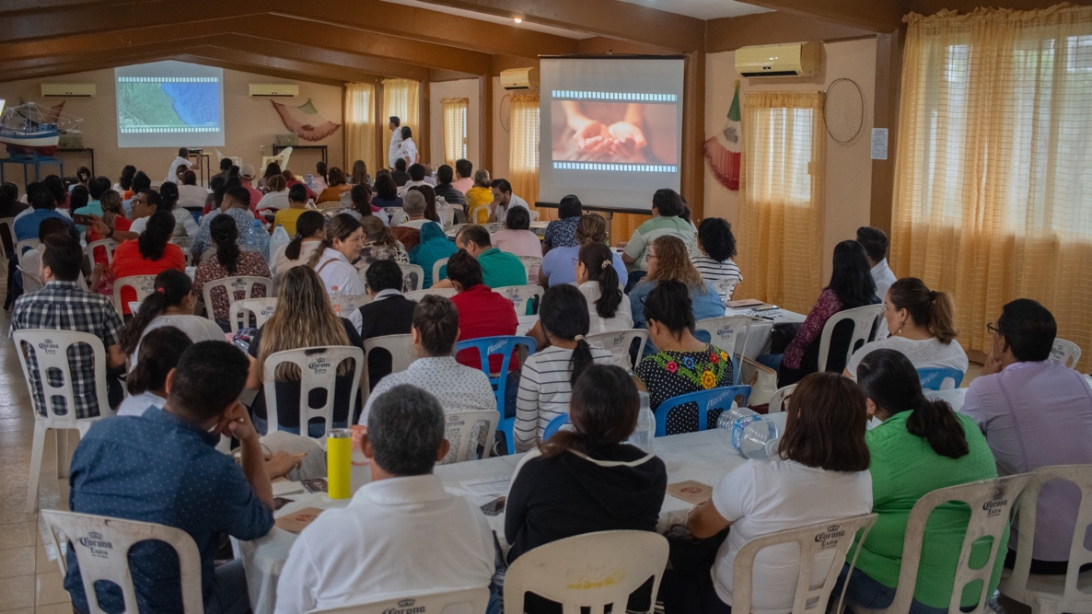
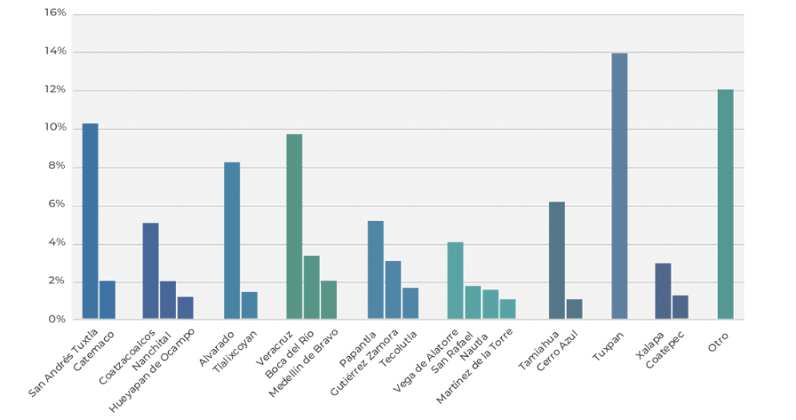
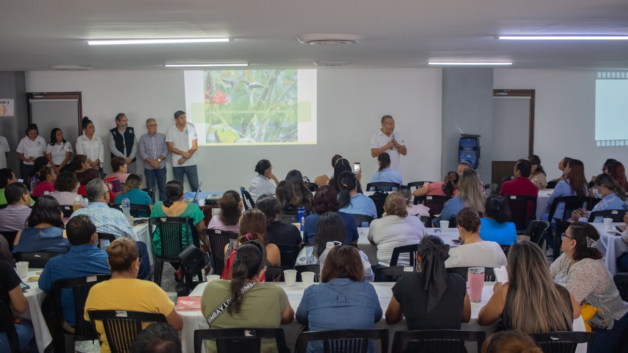
Talleres de formación
Asistentes a los talleres de formación de docentes, porcentaje por municipio
Taller Alvarado, Veracruz ( Oct. 2023).
Taller Veracruz, Veracruz Oct. 2023).
Los docentes participantes en los talleres provenían de 62 municipios, cercanos a los municipios sedes.
La mayor cantidad de docentes (88%) eran provenientes de los 22 municipios indicados.
El12% de docentes acudieron de otros 40 municipios cercanos a las sedes, tales como: Las Choapas, Lerdo de Tejada, Cosamaloapan, Acayucan, Minatitlán, Agua Dulce, Ángel R. Cabada, Oteapan, Mecayapan, entre otros.
Fotografías: SEV. Siemens Stiftung. FGM. Julio Hiram Luna

Slide 11
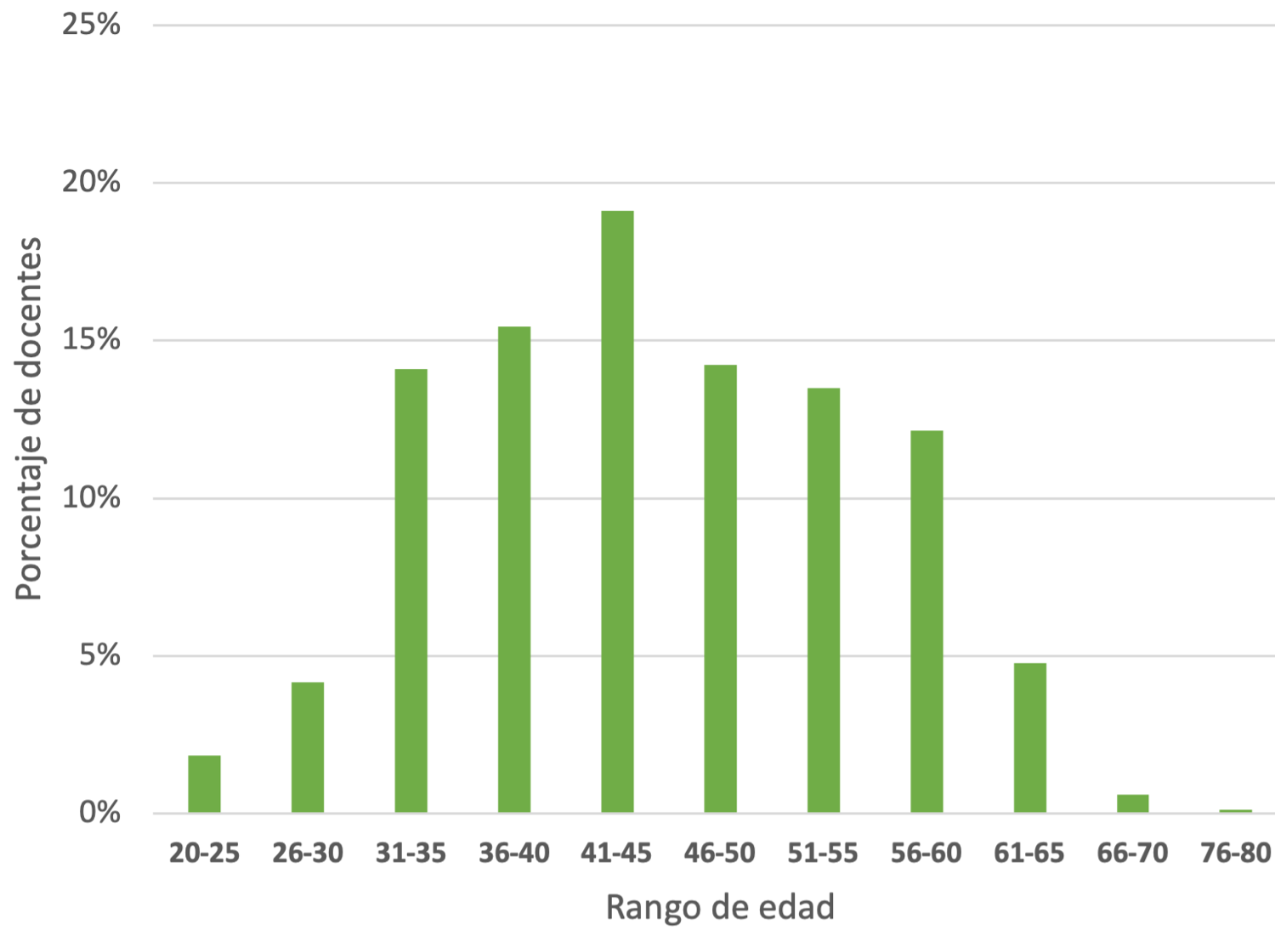
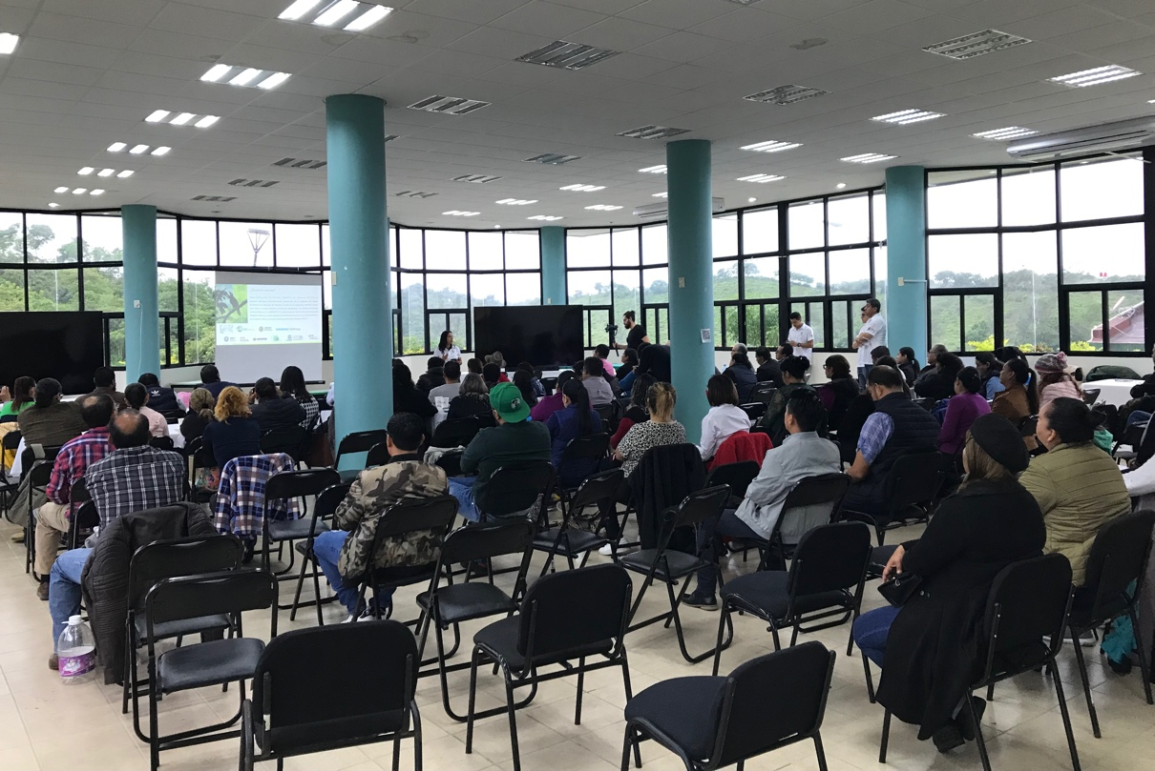
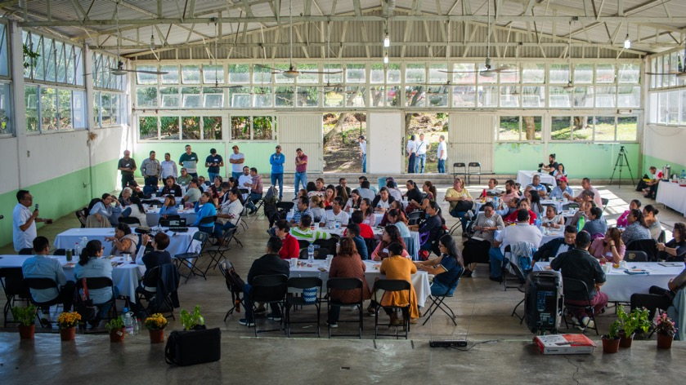
Talleres de formación
Participación de docentes por nivel
Nivel | Porcentaje
Preescolar | 11.60%
Primaria | 30.63%
Secundaria | 22.06%
Telesecundaria | 25.56%
Educación especial | 7.09%
Otro | 3.04%
Total | 100%
Docentes por rango de edad
Taller Gutierrez Zamora, Veracruz (Nov, 2023). Fotografías: FGM. Beatriz Del Valle
Taller Emilio Carranza, Vega de Alatorre, Ver (Dic, 2023). Fotografías: SEV. Siemens Stiftung, FGM. Julio Hiram Luna

Slide 12
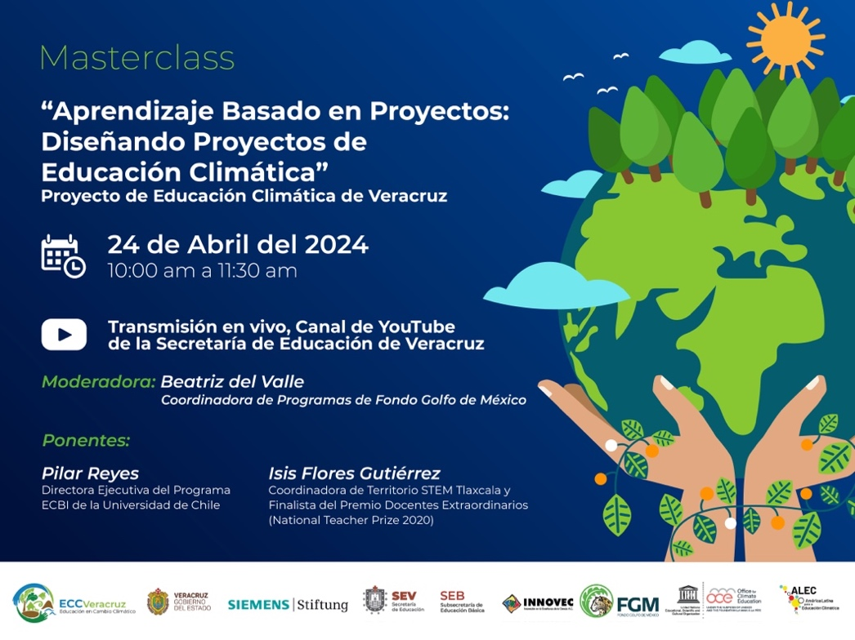
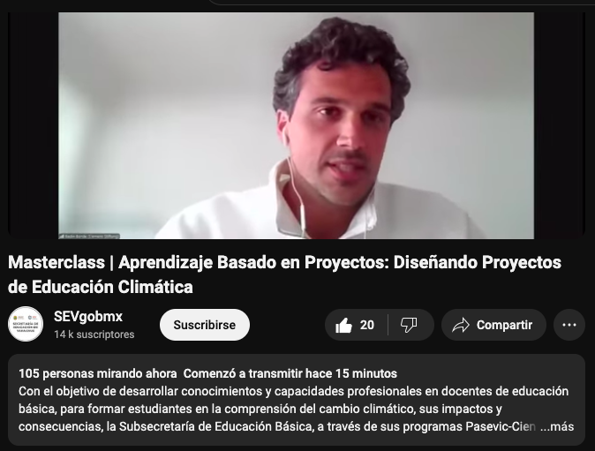
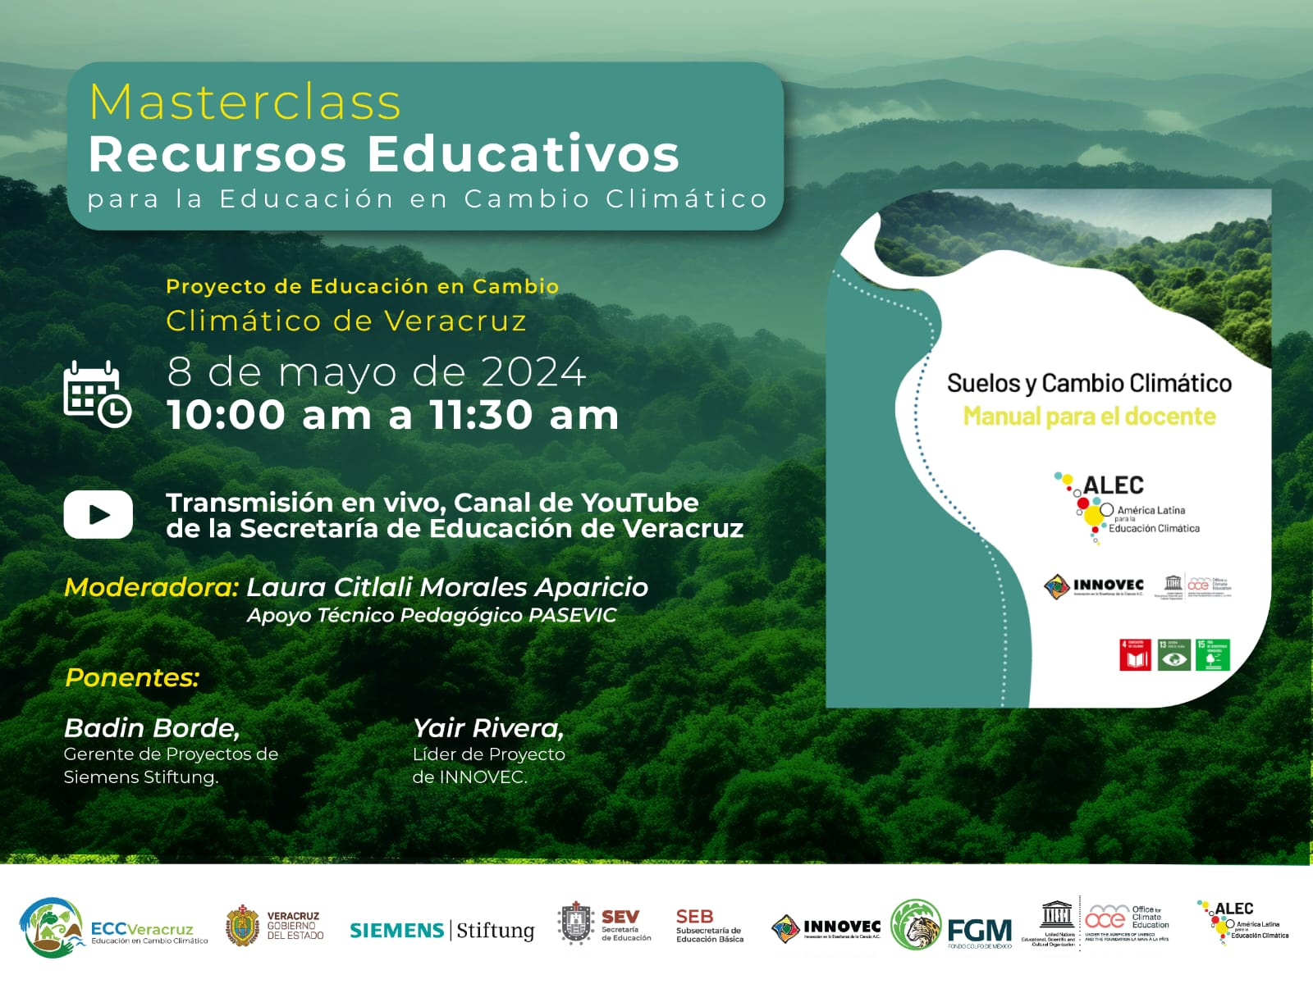
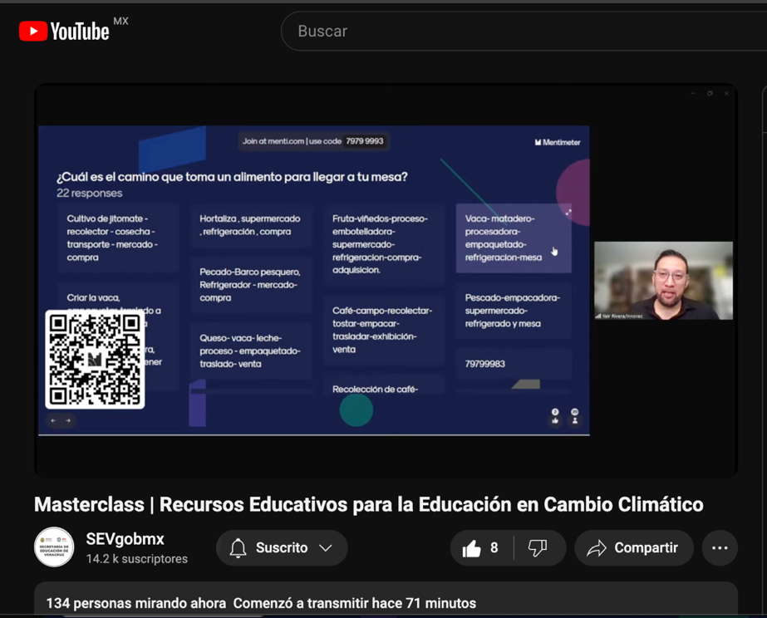
Master Class
1ª. Master Class
AbP. Aprendizaje basado en Proyectos
2ª. Master Class
Manual de suelos
162
1,107
134
692
Participantes
Visualizaciones
Participantes
Visualizaciones
https://www.youtube.com/watch?v=Yq3U54dORzI
https://www.youtube.com/watch?v=4UI20aIQ8KM
Master Class (Abril, 2024). Fotografías: INNOVEC
Master Class (Abril, 2024). Fotografías: FGM. Beatriz Del Valle
Master Class (Mayo, 2024). Fotografías: INNOVEC
Master Class Mayo, 2024). Fotografías: FGM. Beatriz Del Valle

Slide 13
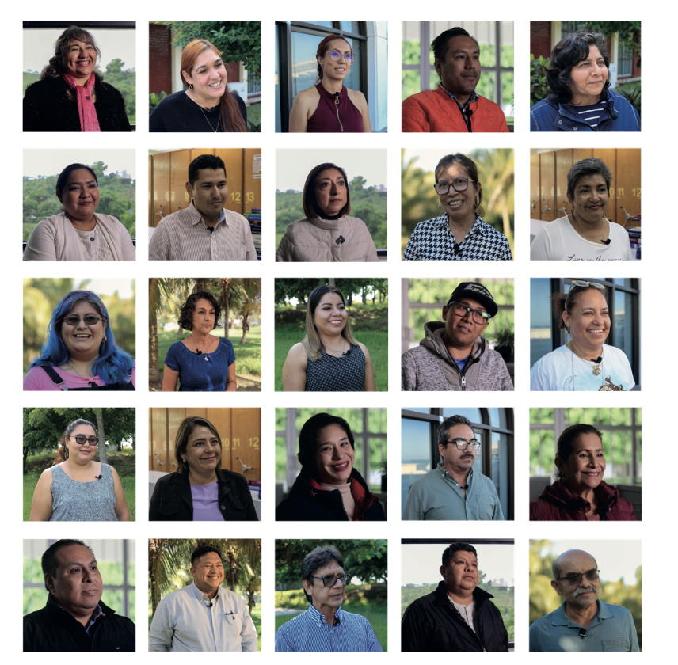
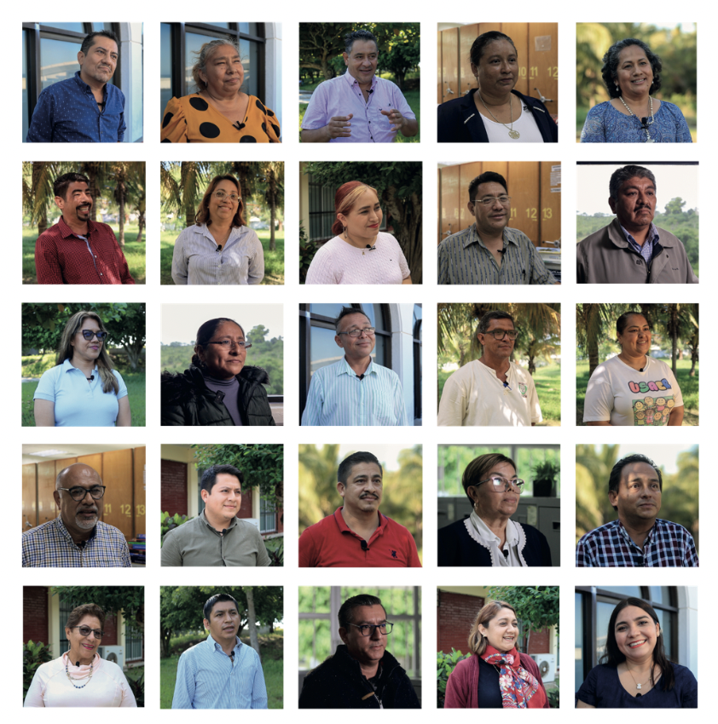

Materiales de comunicación
32
Testimonios de docentes
Logotipo
Referencia: SEV. Siemens Stiftung. FGM. 2024. Documento de lecciones aprendidas

Slide 14
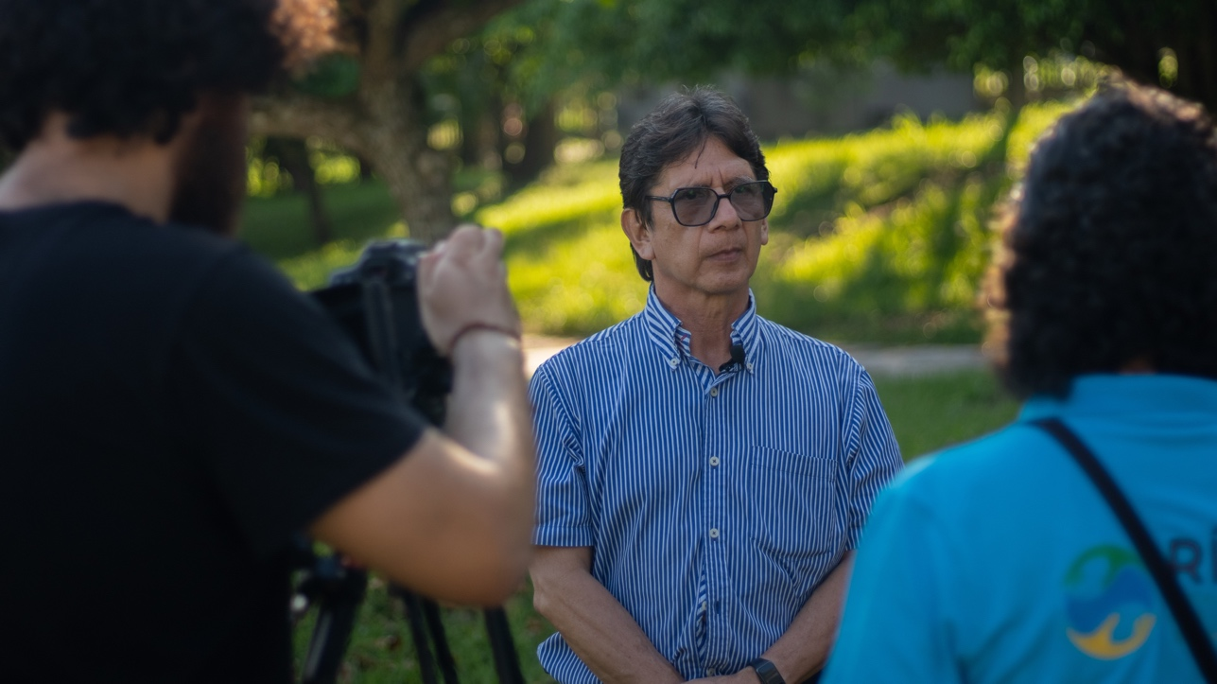
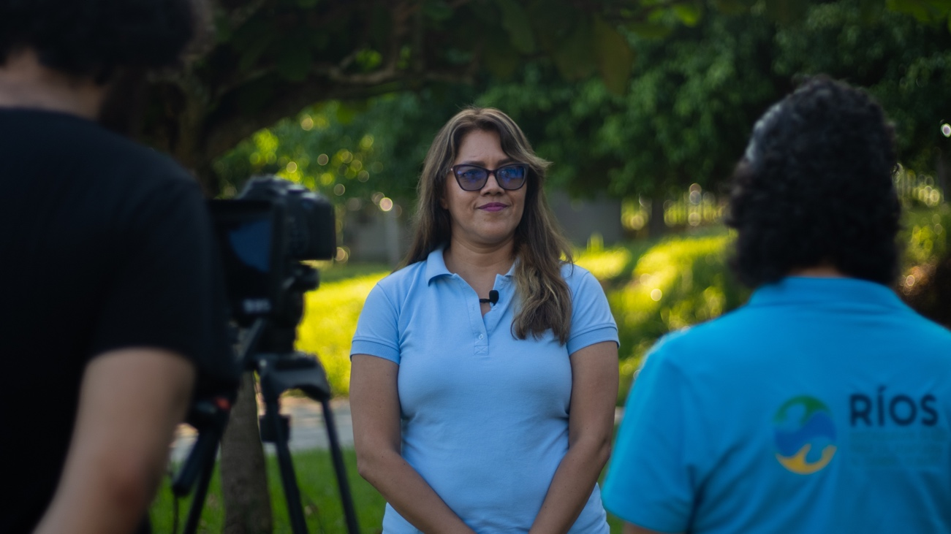
Materiales de comunicación
4
Videos
Video Regiones
https://www.dropbox.com/scl/fi/fvee1p0gzcz21bz77ngh5/2024.04.02.-ECCVER_REGIONES_SUBTITULOS-ING.mp4?rlkey=3wc6sogjaq6ty6uxsi5sqirus&dl=0
Video Capacitación
https://www.dropbox.com/scl/fi/reikss79mqqge1rbcqyb1/2024.04.28.-ECCVER-CAPACITACION_SUBT-TULOS_ING.mp4?rlkey=dw9m0tevrcazrqg60mu99dxe7&dl=0
Video Experimentos
https://www.dropbox.com/scl/fi/pn0l3aihmzynl0dxoqud8/2024.06.19.-ECCVER_EXPERIMENTOS_SUBT-TULOS_ING.mp4?rlkey=unmj3qh812ep5q0vye7noibn9&dl=0
Video Resultados
https://www.dropbox.com/scl/fi/kx4tovz1myxkow8oaejqd/2024.07.18.-ECCVER_RESULTADOS_SUBT-TULOS_ING.mp4?rlkey=xgdx74poquyw659d8hgowclf2&dl=0
Fotografías: SEV. Siemens Stiftung. FGM. Julio Hiram Luna

Slide 15
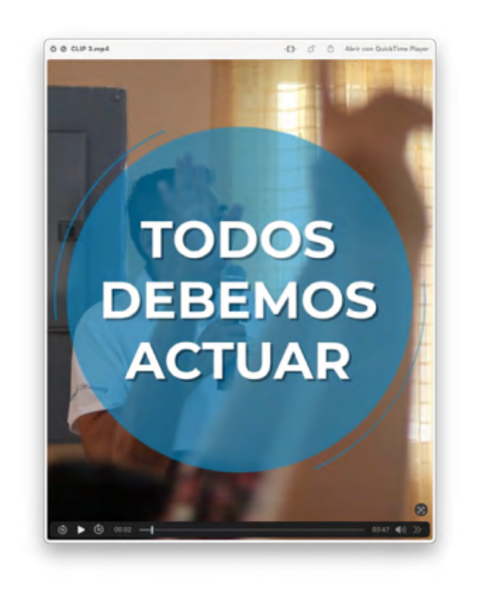
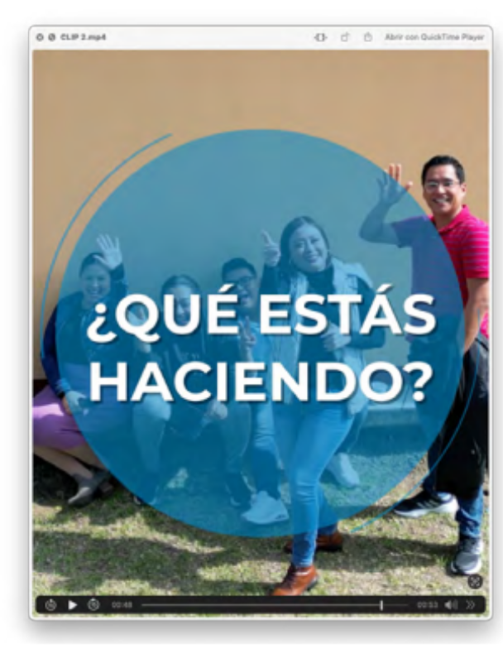
Materiales de comunicación
5
Clips para redes sociales
https://www.dropbox.com/scl/fo/a7zn3l945a21w2aqr9ccs/AH_Ak5jDjcVdYczQsA27Iew?rlkey=khzxkqoupepssnts3h1e7fmbr&dl=0
Clips
El gobierno y las organizaciones de la sociedad civil invitan a cambiar habitos de consumo.
Siemens Stiftung y la SEV llevan a cabo el proyecto ECC Veracruz en municipios costeros.
Los docentes de educación básica y los talleres de formación en cambio climático.
La OCE y los recursos educativos para el cambio climático.
El proyecto América Latina para la Educación Climática.

Slide 16
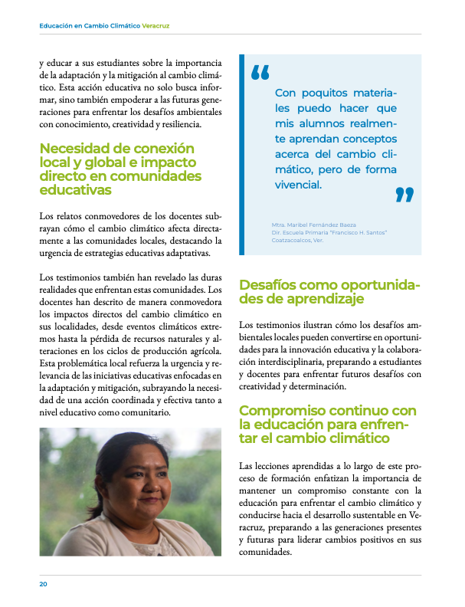
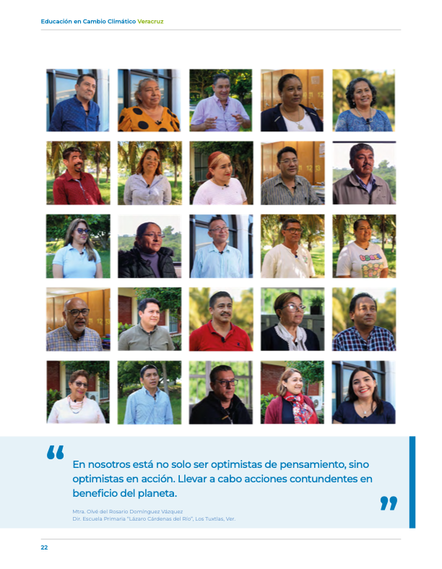
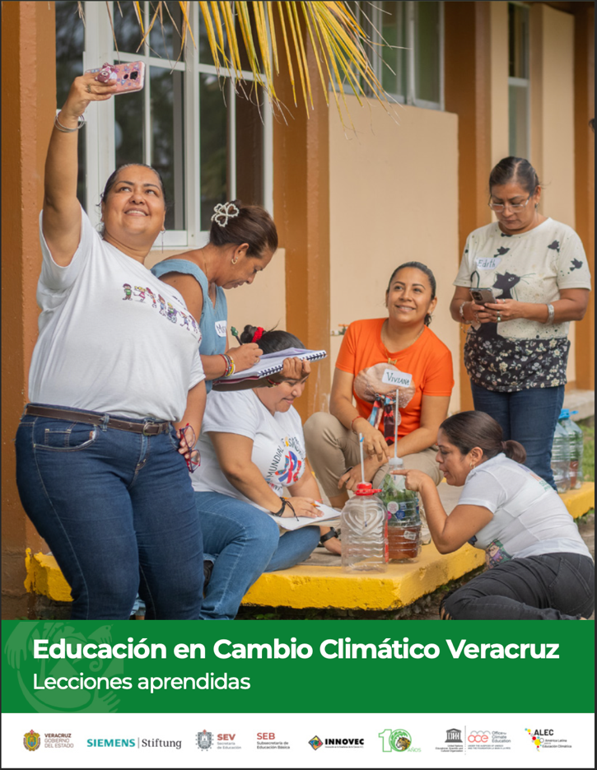

Materiales de comunicación
Documento de lecciones aprendidas
Referencia: SEV. Siemens Stiftung. FGM. 2024. Documento de lecciones aprendidas

Slide 17
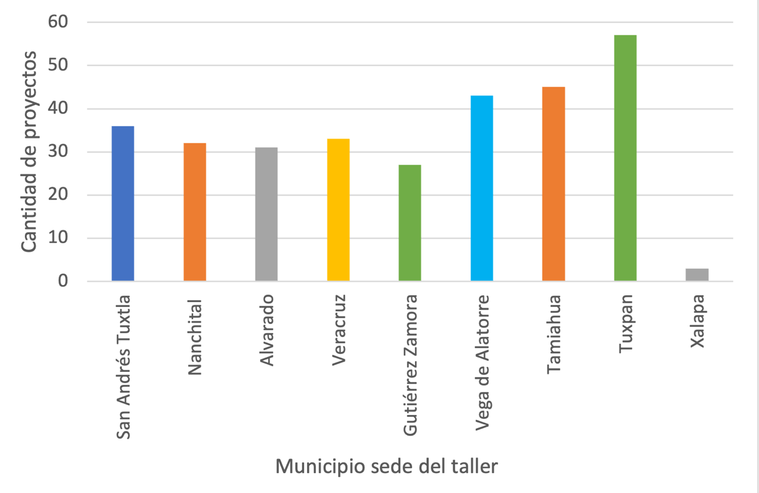
Seguimiento y evaluación
Proyectos registrados
Por municipio
307
17,804
Proyectos
Estudiantes
Municipio sede de la formación | Cantidad de proyectos
San Andrés Tuxtla | 36
Nanchital | 32
Alvarado | 31
Veracruz | 33
Gutiérrez Zamora | 27
Vega de Alatorre | 43
Tamiahua | 45
Tuxpan | 57
Xalapa | 3
Total | 307
Referencia: Elaborado por SEV-PASEVIC y FGM (2024) con datos de encuesta para registro de proyectos.

Slide 18
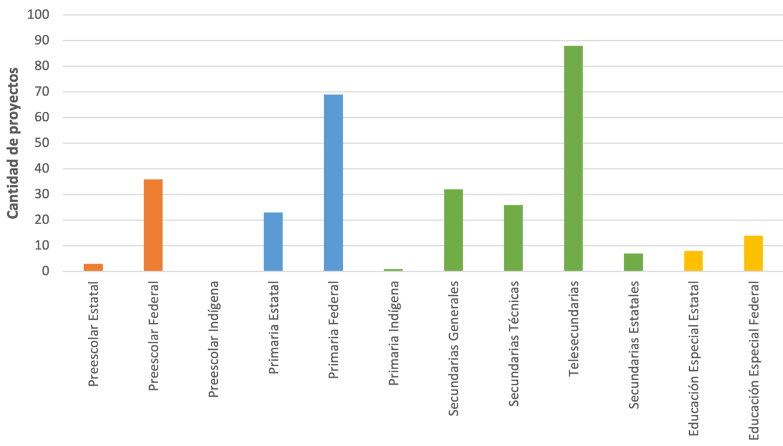
Seguimiento y evaluación
Proyectos registrados
Por nivel educativo
307
17,804
Proyectos
Estudiantes
Nivel y modalidad | Cantidad Proyectos
Preescolar Estatal | 3
Preescolar Federal | 36
Preescolar Indígena | 0
Primaria Estatal | 23
Primaria Federal | 69
Primaria Indígena | 1
Secundarias Generales | 32
Secundarias Técnicas | 26
Telesecundarias | 88
Secundarias Estatales | 7
Educación Especial Estatal | 8
Educación Especial Federal | 14
TOTAL | 307
Referencia: Elaborado por SEV-PASEVIC y FGM (2024) con datos de encuesta para registro de proyectos.

Slide 19
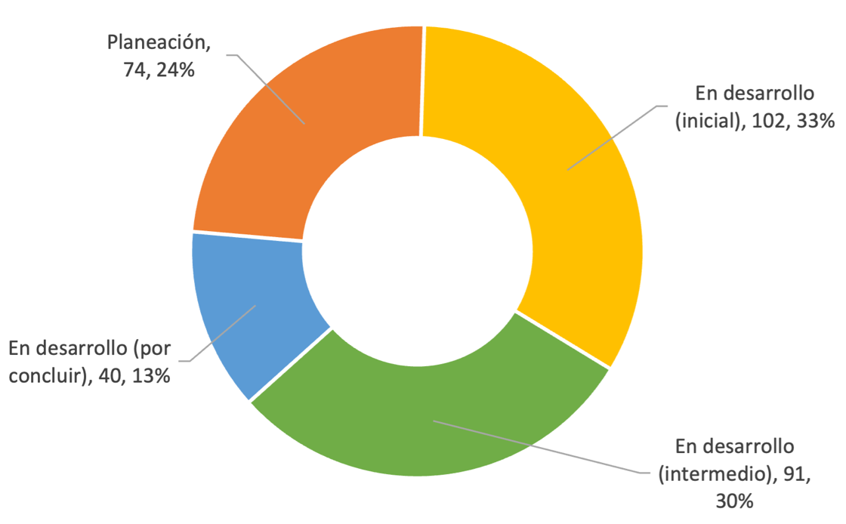
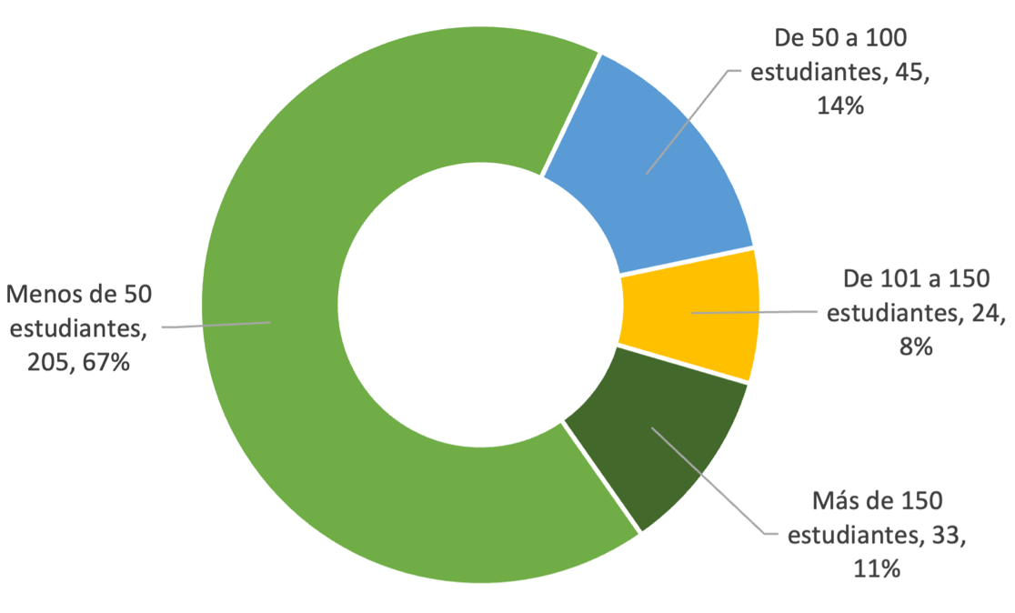
Seguimiento y evaluación
Proyectos registrados
307
17,804
Proyectos
Estudiantes
Proyectos por nivel de implementación
Proyectos por la cantidad de estudiantes invoucrados
Referencia: Elaborado por SEV-PASEVIC y FGM (2024) con datos de encuesta para registro de proyectos.

Slide 20
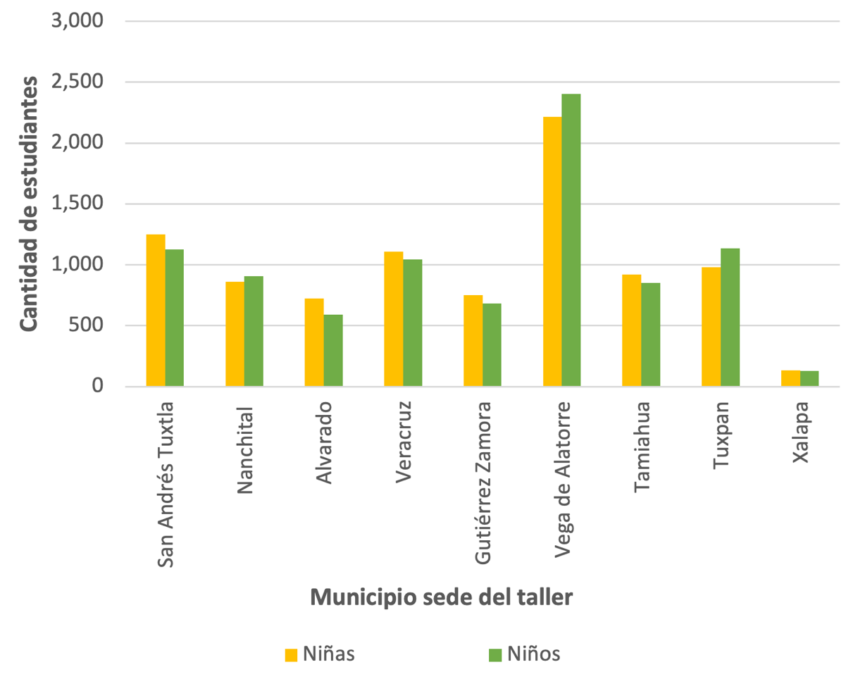
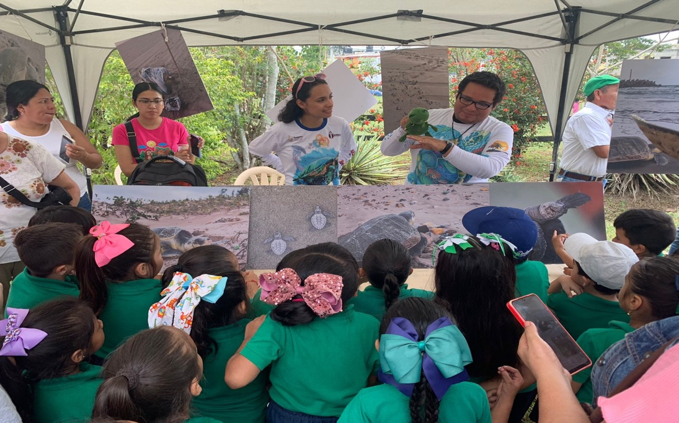
Seguimiento y evaluación
Proyectos registrados
Estudiantes involucrados
Visita del Preescolar Federal Estefanía Castañeda (Tuxpan, Ver) a feria con el tema tortugas marinas
Fotografías: Preescolar Federal Estefanía Castañeda (Tuxpan, Ver) (2024).
Niñas: 8,939
Niños: 8,865
Referencia: Elaborado por SEV-PASEVIC y FGM (2024) con datos de encuesta para registro de proyectos.

Slide 21
Seguimiento y evaluación
15
Encuentros con docentes
Veracruz, Tuxpan, Papantla
Escuelas seleccionadas
 | Nivel y Modalidad | Nombre De La Escuela: | Municipio | Sede taller | Título del proyecto
1 | Educación Especial Estatal | Estefanía Castañeda | Veracruz | Veracruz | Los océanos
2 | Secundarias Técnicas | Esc.Sec.Tec.Ind No 130 | Veracruz | Veracruz | Compresor de Botellas PET
3 | Telesecundarias | Salvador Díaz Miron | Veracruz | Veracruz | Proyecto cambio climatico
4 | Telesecundarias | Heberto Castillo | Veracruz | Veracruz | “Cultivando conocimiento en nuestro huerto escolar”
5 | Telesecundarias | Telesecundaria Leona Vicario | Veracruz | Veracruz | Acciones para el cambio de nuestro entorno ambiental y social
6 | Primaria Federal | Leyes De Reforma | Tuxpan | Tuxpan | La reforestación de áreas verdes en mi escuela
7 | Preescolar Federal | Estefanía Castañeda | Tuxpan | Tuxpan | Reforestamos nuestra escuela
8 | Preescolar Federal | José Joaquín Fernández De Lizardi | Tuxpan | Tuxpan | Guardianes del planeta
9 | Preescolar Federal | La Corregidora | Tuxpan | Tuxpan | El cambio climatico nos afecta a todos
10 | Telesecundarias | Patria | Tuxpan | Tuxpan | El cambio climático y yo
11 | Primaria Federal | Adolfo Lopez Mateos | Papantla | Gutiérrez Zamora | Contaminación por desechos sólidos
12 | Telesecundarias | Guadalupe Victoria | Papantla | Gutiérrez Zamora | El cuidado del agua y el reciclaje del plástico
13 | Telesecundarias | Telesecundaria | Papantla | Gutiérrez Zamora | El Cambio climático
14 | Telesecundarias | Miguel Alemán Valdez | Papantla | Gutiérrez Zamora | ¿Porque hace tanto calor?
15 | Telesecundarias | Emiliano Zapata | Papantla | Gutiérrez Zamora | El verdadero oro natural

Slide 22

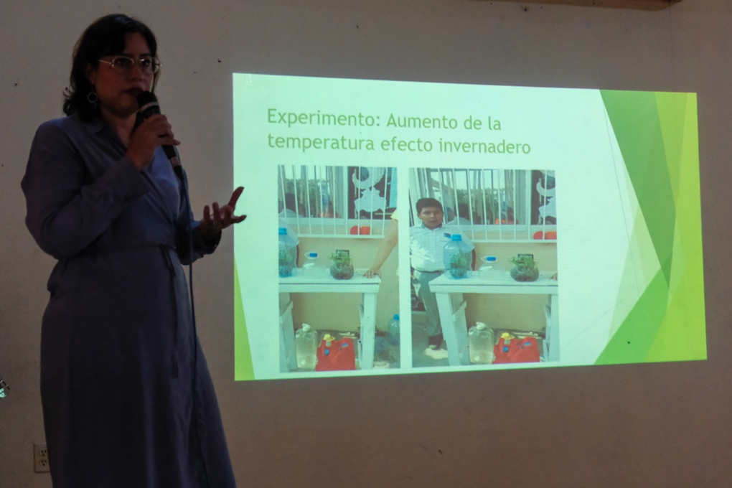

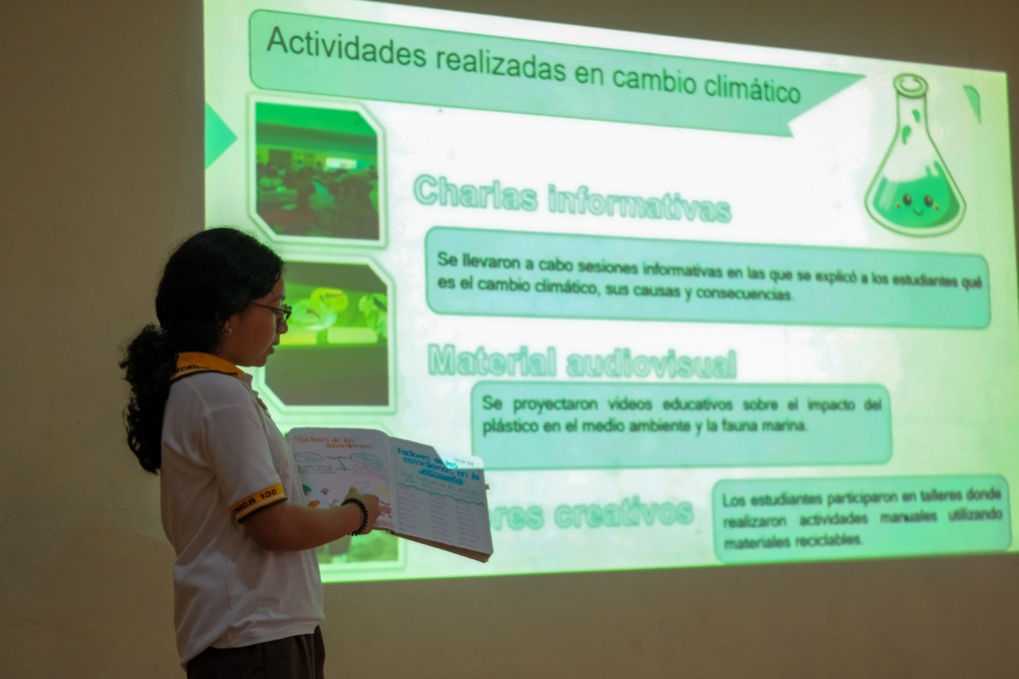
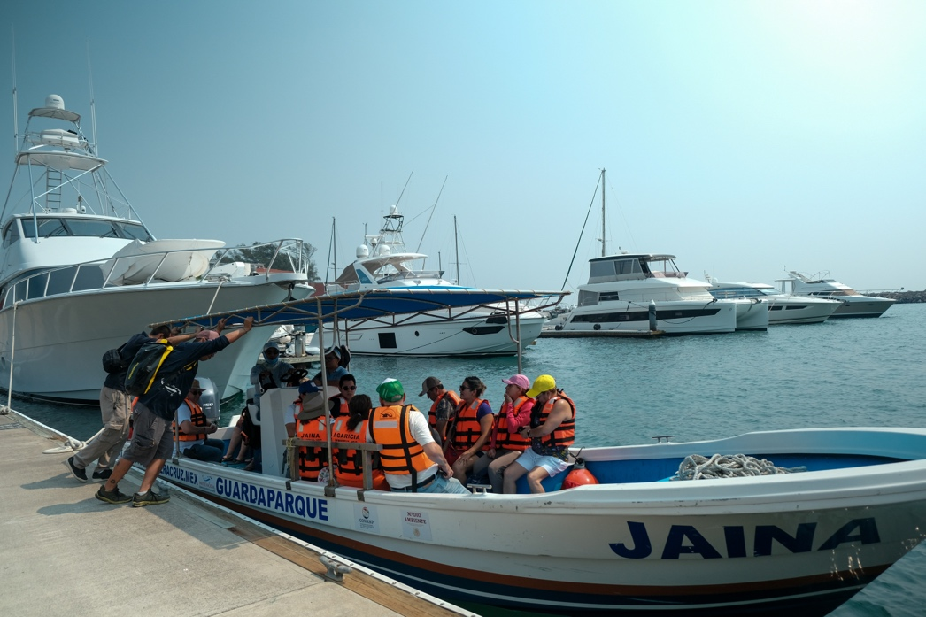
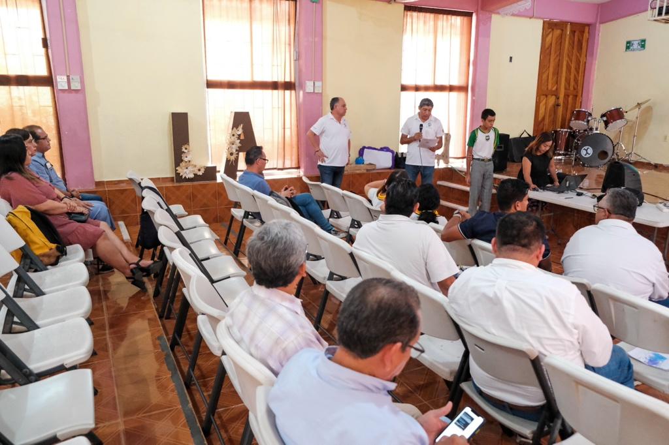
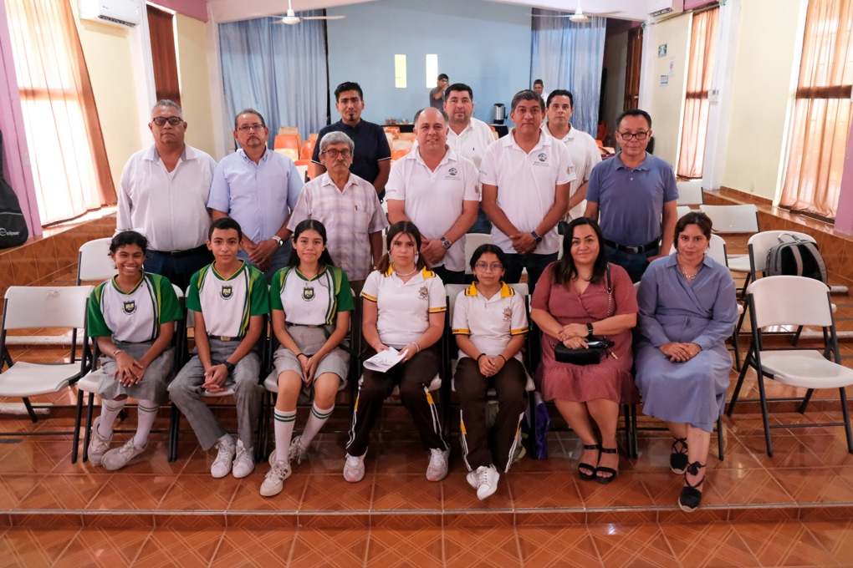
Seguimiento y evaluación
Encuentros con docentes
Veracruz
5
Escuelas
21 de mayo de 2024
22 de mayo de 2024
22
Docentes replicadores ambientales
Fotografías: SEV. Siemens Stiftung. FGM. Aldo Aguilar García

Slide 23

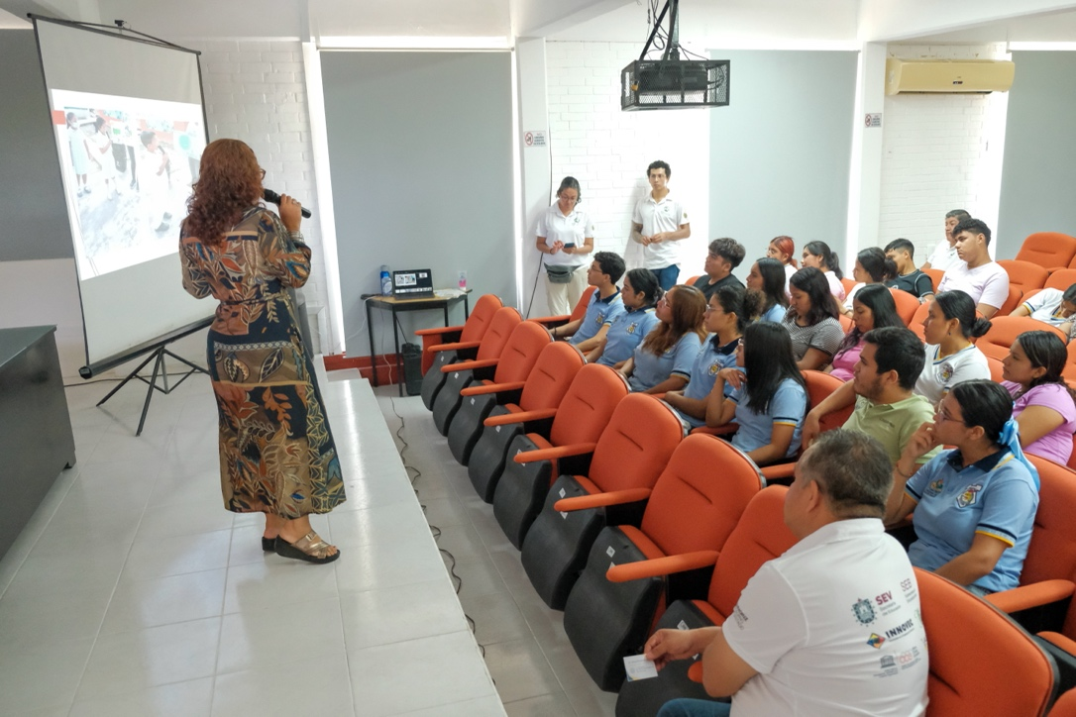
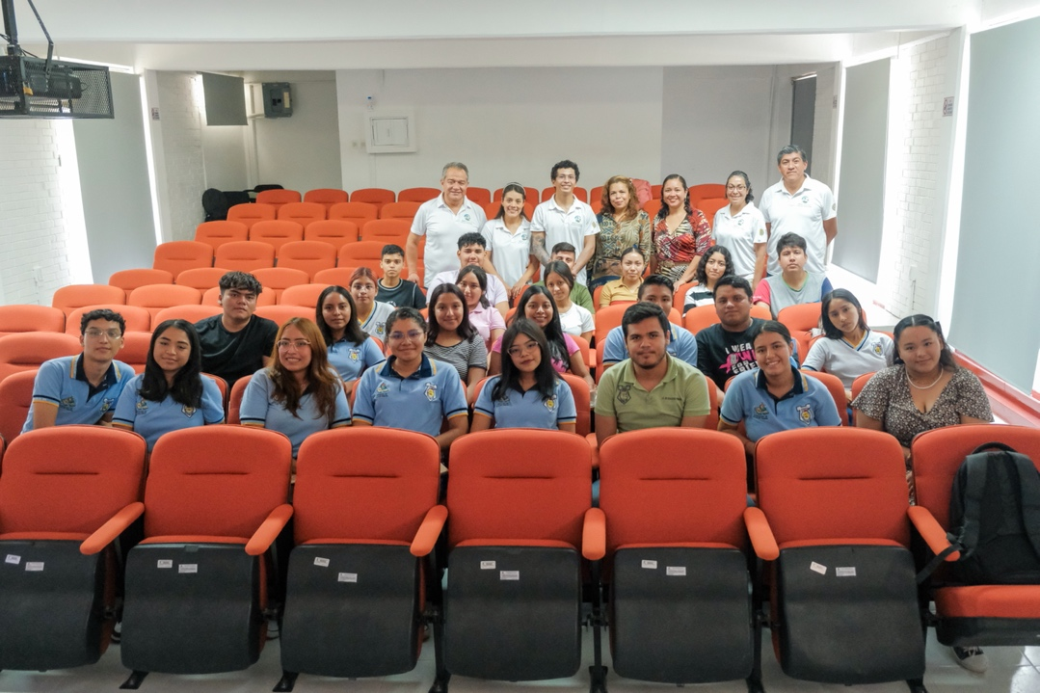
Seguimiento y evaluación
Encuentros con docentes
Tuxpan
28 de mayo de 2024
3
Escuelas
Encuentro con docentes en Tuxpan. Centro Regional de Educación Normal
Fotografías: SEV. Siemens Stiftung. FGM. Aldo Aguilar García

Slide 24
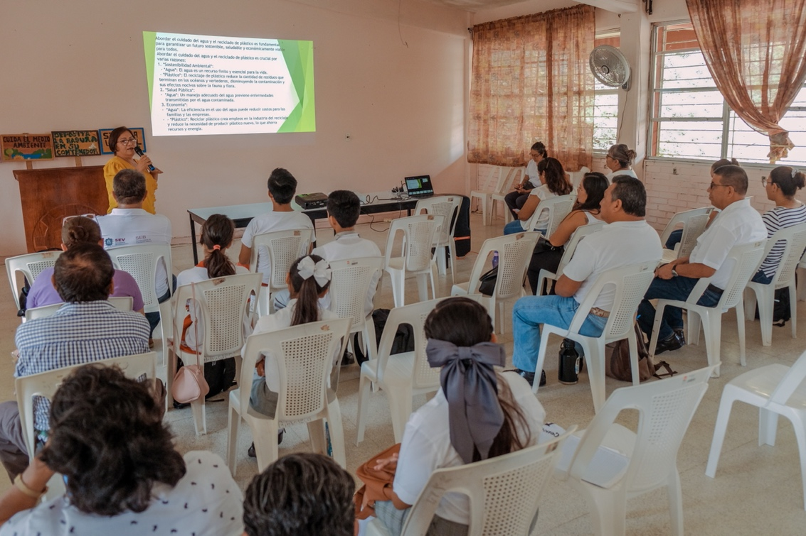
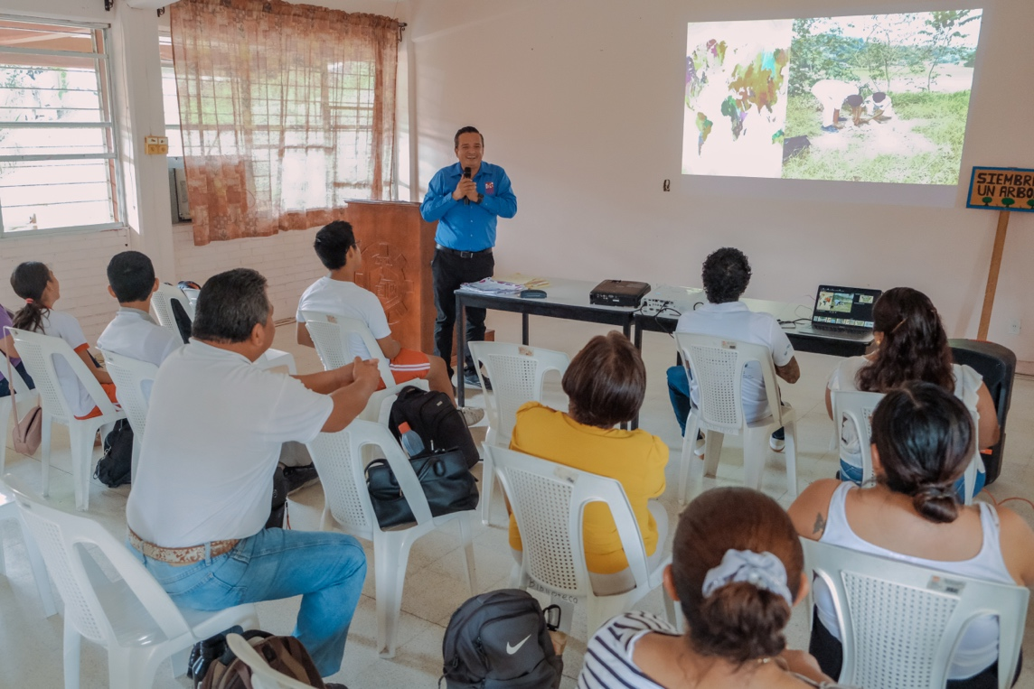

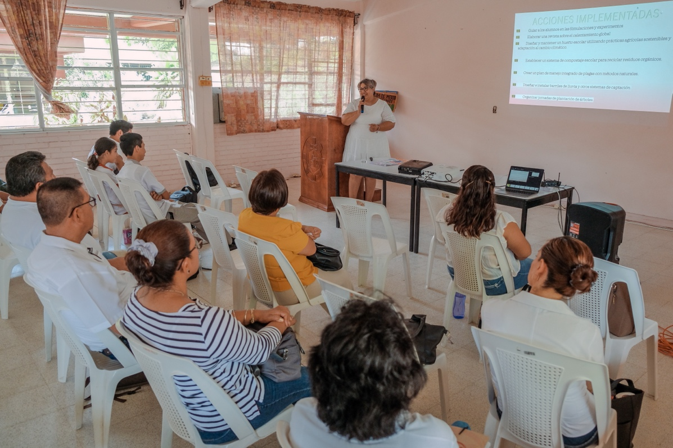
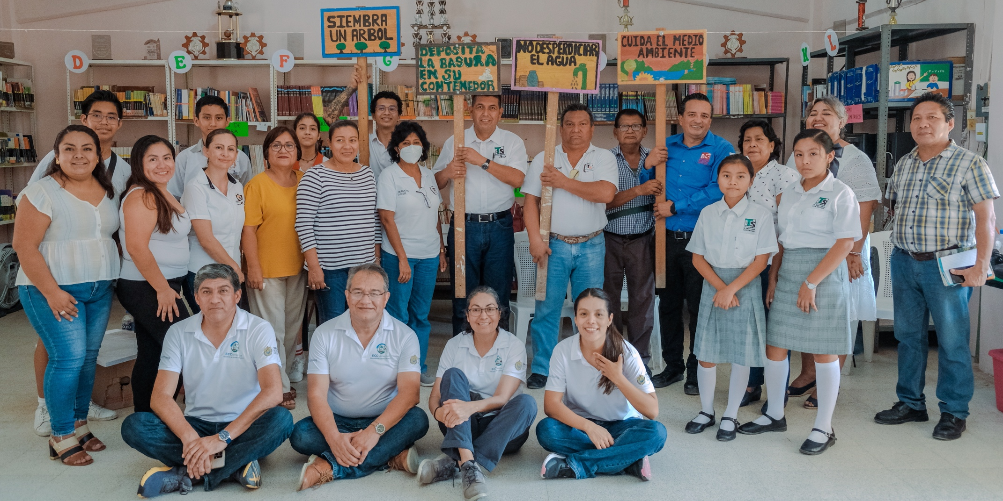
Seguimiento y evaluación
Encuentros con docentes
Papantla
29 de mayo de 2024
4
Escuelas
Fotografías: SEV. Siemens Stiftung. FGM. Aldo Aguilar García

Slide 25
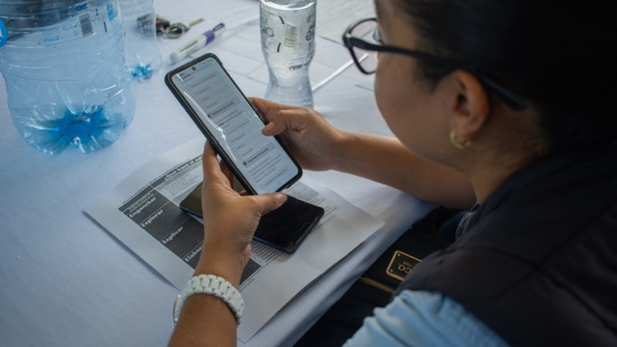
Valoración del conocimiento
Aplicación del instrumento de colecta de información
Participación de los docentes
 |  | Docentes que respondieron Cantidad |  | Docentes que respondieron Porcentaje
Municipio | Docentes registrados en listas | Encuesta de entrada | Encuesta de salida | Encuesta de entrada | Encuesta de salida
San Andrés Tuxtla | 137 | 95 | 107 | 69% | 78%
Nanchital | 95 | 87 | 76 | 92% | 80%
Alvarado | 113 | 103 | 88 | 91% | 78%
Veracruz | 129 | 115 | 106 | 89% | 82%
Gutiérrez Zamora | 86 | 69 | 44 | 80% | 51%
Vega de Alatorre | 92 | 66 | 55 | 72% | 60%
Tamiahua | 75 | 70 | 58 | 93% | 77%
Tuxpan | 126 | 110 | 98 | 87% | 78%
Total / Promedio | 853 | 715 | 632 | 84% | 73%
Talleres formación, Veracruz (México) 2023-2024
Fotografía: SEV. Siemens Stiftung. FGM. Julio Hiram Luna
Referencia: Siemens Stiftung. SEV. FGM. (2024) 3º. Reporte del Proyecto. Elaborado por SEV-PASEVIC y FGM (2024) con datos de encuesta para registro de proyectos.

Slide 26
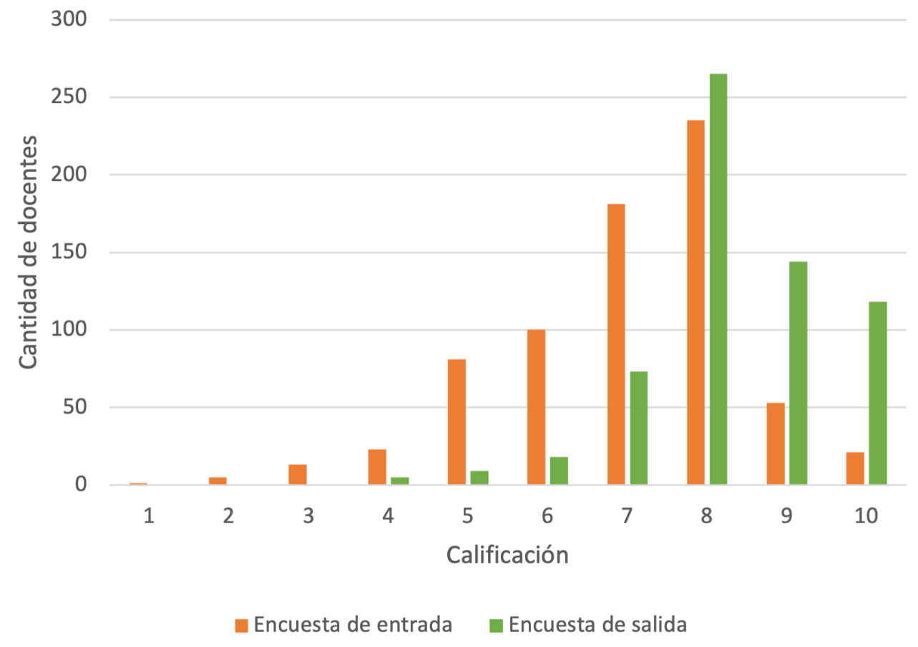
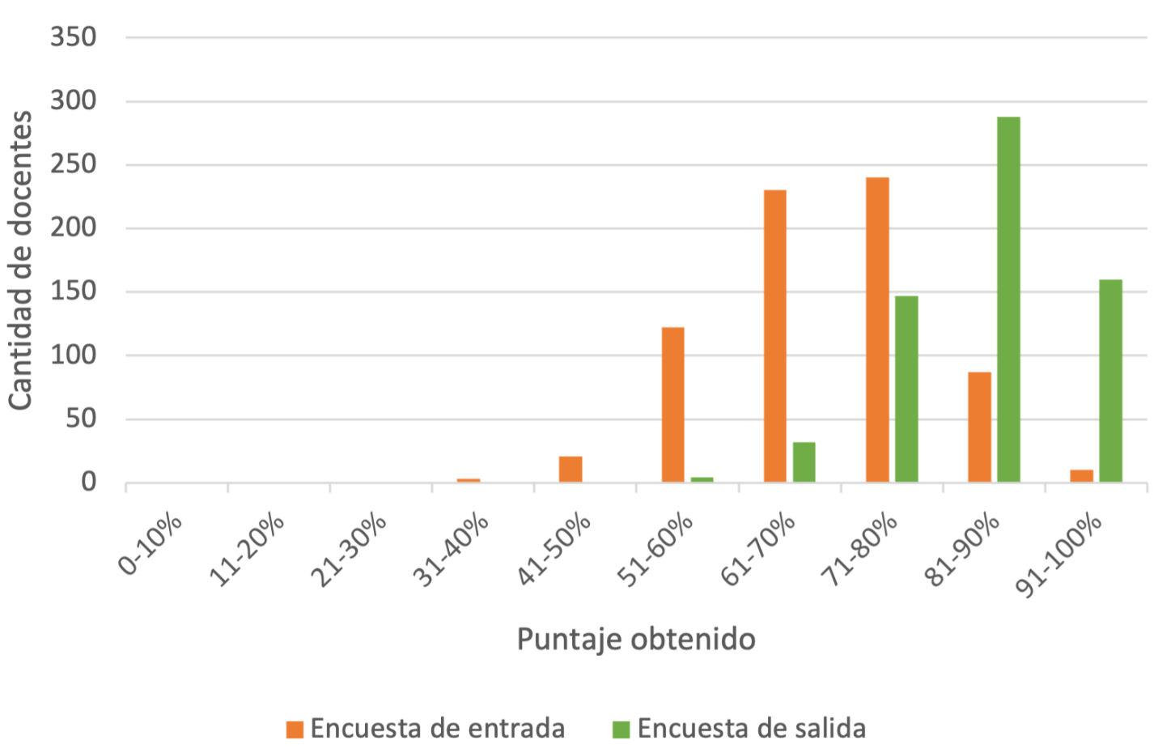
Valoración del conocimiento
Aplicación del instrumento de colecta de información
Mejora en la comprensión del cambio climático por parte de las y los docentes
Autoevaluación de los conocimientos
Referencia: Siemens Stiftung. SEV. FGM. (2024) 3º. Reporte del Proyecto. Elaborado por SEV-PASEVIC y FGM (2024) con datos de encuesta para registro de proyectos.

Slide 27


¿Por qué municipios costeros y de montaña?
Declaratorias de Desastres 2000-2022
Municipios costeros de Veracruz en 1ª. Etapa
Declaratorias de Desastres 2000-2022
Municipios de montaña de Veracruz en 2ª. Etapa

Slide 28


Taller en Tuxpan, Veracruz (Enero, 2024).
Fotografía: SEV. Siemens Stiftung. FGM. Julio Hiram Luna
Contactos
Leonel Zavaleta Lizárraga: lzavaleta@fogomex.org
Fernando Martínez Montes: fmartinezm@msev.gob.mx
Edgar Alemán Yáñez: ealeman@msev.gob.mx
Juan Carlos Andrade Guevara: juanandrade0@msev.gob.mx

Slide 29


